Slide 1
Красный цвет в интерьере
Курс: «Цветовой дизайн интерьера»
Преподаватель: Хижняк Е.А.

Slide 2
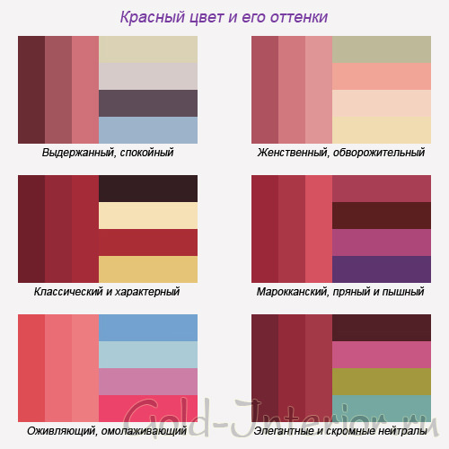
Красный цвет и его сочетания в жилых помещениях
В качестве обустройства жилых комнат данный цвет выбирают люди активного образа жизни, которые по большей части живут эмоциями.
При этом современный интерьер в красной цветовой гамме будет наполнять внутреннее пространство страстью и положительной энергией, такой дизайн станет стимулировать умственную и физическую активность, тонизируя тело человека.
Оттенки красного способны делать атмосферу комнаты более живой и праздничной, поднимая настроение окружающих и заполняя пространство теплом.
Данный цвет является выбором настоящих лидеров, людей, полностью уверенных в своих силах.
В качестве альтернативных цветов, которые будут менее агрессивные и яркие, можно использовать сдержанные и спокойные:
лососевые, томатные, розово-красные, бледно-коралловые;
бордо и винный;
терракотовый и кирпичный.

Slide 3
Сочетать красный лучше с несколькими либо одним более сдержанным цветом, который будет в максимальной степени гармонировать.
При этом сильную энергетику можно легко уменьшить при помощи сочетания с другим цветом, например:
Розового – экзотическая комбинация, которая больше характерна для восточного стиля. Интерьер может быть разбавлен и дополнен золотым, пурпурным и тыквенным;
Зеленого – максимально эффектного сочетания можно добиться, воспользовавшись неяркими оттенками;
Синего – как лед и пламень. При этом красный отлично оттеняет сильные тона голубого и синего;
Коричневого – такая комбинация наделяет комнату большим благородством и солидностью;
Оранжевого – в данном случае комната будет переполнена лучистой солнечной энергией. Такое решение подходит для оформления интерьеров детских комнат;
Белого — пламень красного отлично сможет нейтрализовать холод белого, где получившееся сочетание станет олицетворять непорочность, заботу и справедливость.
В современном интерьере можно использование сразу нескольких комбинаций с применением красного цвета, которые бы отличались между собой по тону и насыщенности. Чтобы внешний вид помещения не получился чересчур тяжеловесным, его следует разбавить небольшими белыми вкраплениями.

Slide 4
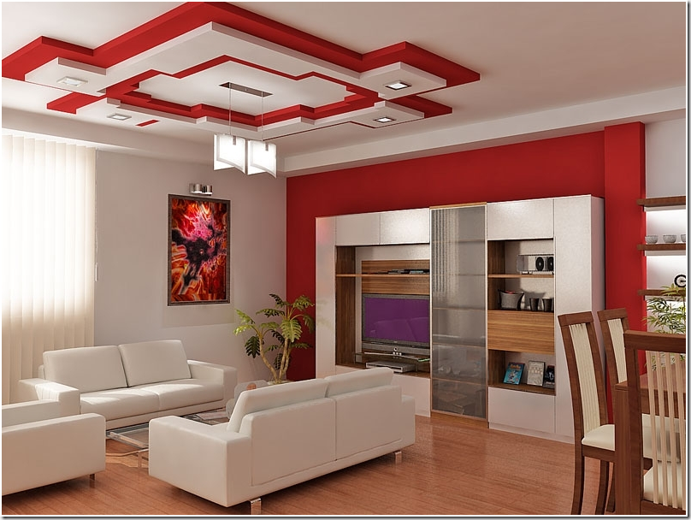
Сочетания красного с белым
Стилевой акцент сделан на оформлении потолочного освещения, которое придает интерьеру гостиной экстравагантный вид, а обилие белого делает интерьер нежным и свежим.

Slide 5
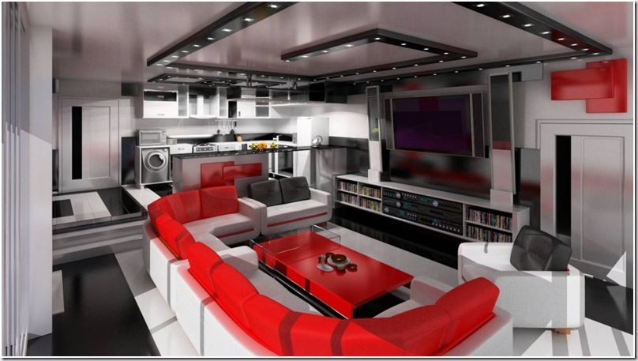
Сочетания красного с белым и черным.
Большая и просторная гостиная совмещена с кухней, выполненной в едином стилевом решении. Ярко-красные детали в оформлении зоны отдыха будут излучать жизненную силу.

Slide 6
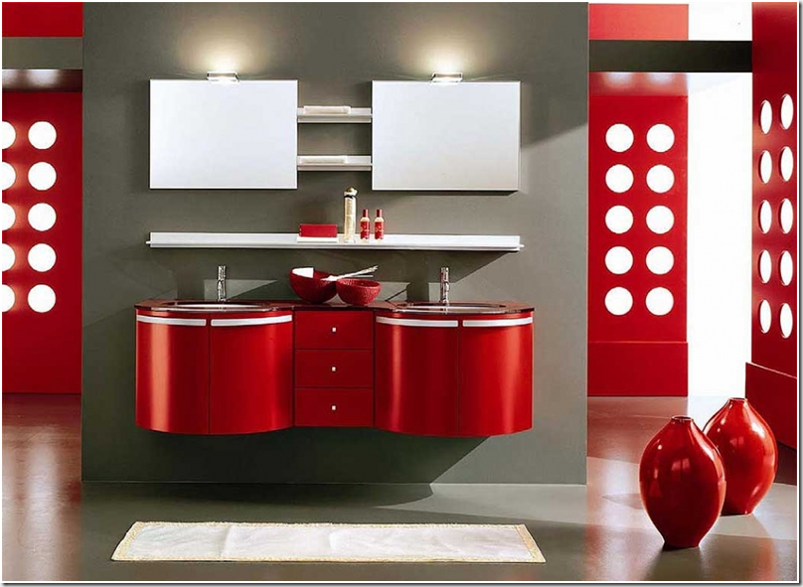
Серый цвет стен, оригинальная мебель ванной в сочетании с элементами дизайна необычной формы, придают интерьеру экстравагантный и сочный дизайн в современном стиле.

Slide 7
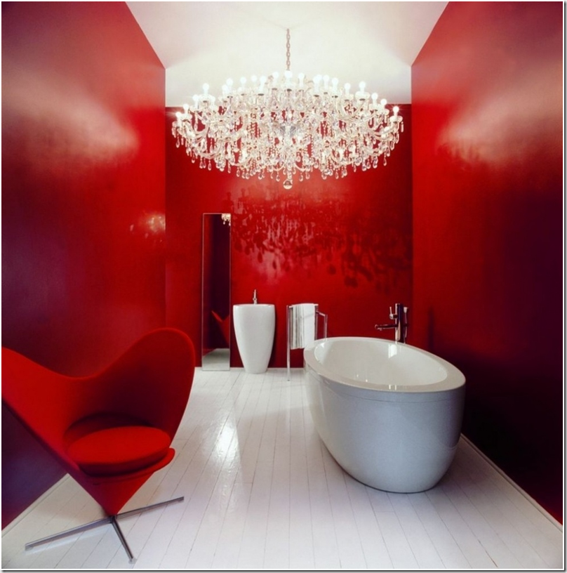
Насыщенный красный цвет действует возбуждающе. Чтобы уравновесить его и добиться гармонии использовано большое количество белого в сочетании с ярким освещением.

Slide 8
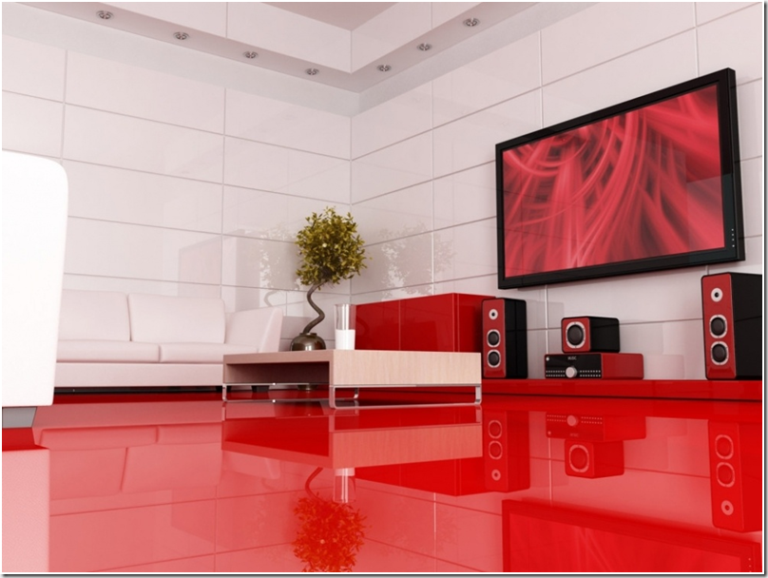
Насыщенный красный цвет пола говорит об неординарности хозяина, что делает комнату яркой и динамичной, соответствующей современному ритму жизни.

Slide 9
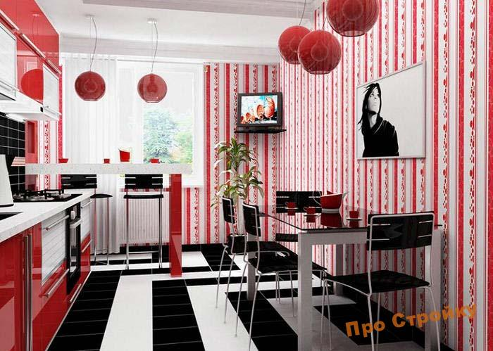

Slide 10
Оранжевый, желтый и красный символизируют радость, солнце, летнее тепло и огонь.
Помещения: ванна, кухня, гостиная. детская.
Данное сочетание цветов наиболее оптимально подходит для обустройства дизайна комнат, находящихся в теневой части дома, поскольку они наделяют помещение светом и теплом.
Не рекомендуется использовать их с солнечной стороны, поскольку это вызовет дискомфорт.
Наилучшим решением станет применение апельсинового оттенка, который не станет сливаться вместе с красным, а будет лишний раз подчеркивать и дополнять его.

Slide 11
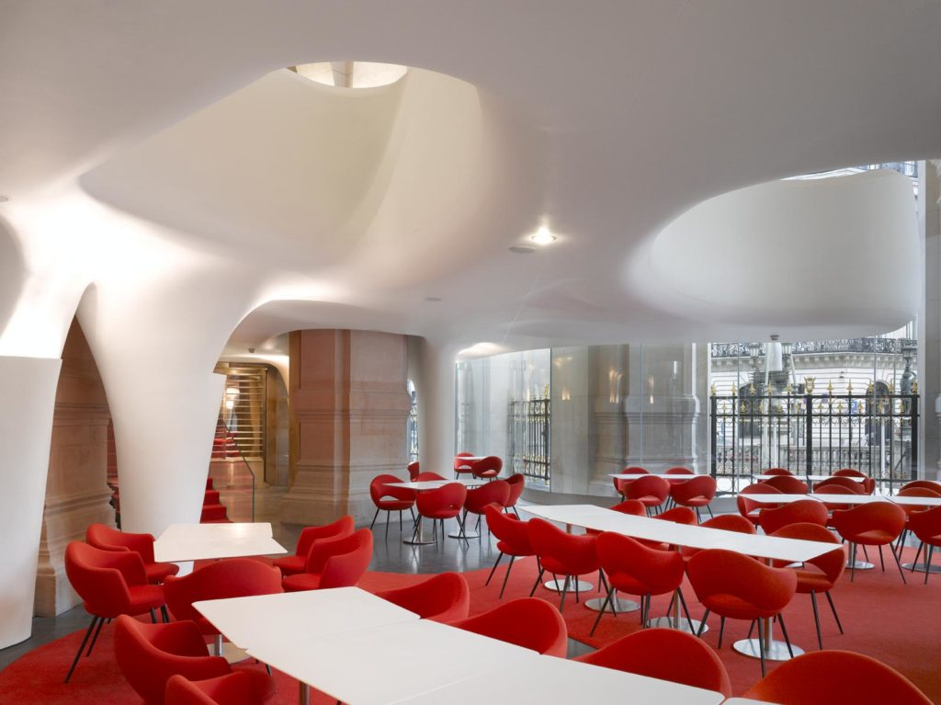
L'Opera Restaurant Paris Luxury Interior

Slide 12
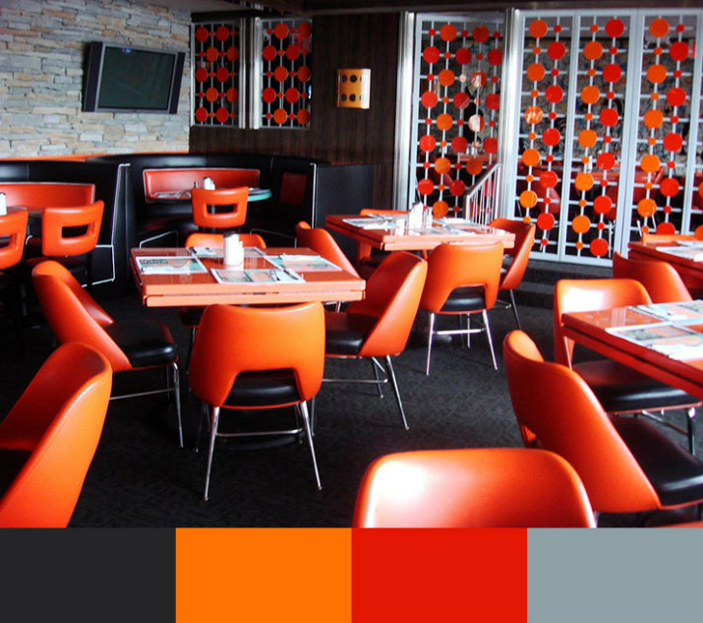
Дизайн интерьера
ресторана.
Красно-оранжевый,
серый и черный.

Slide 13
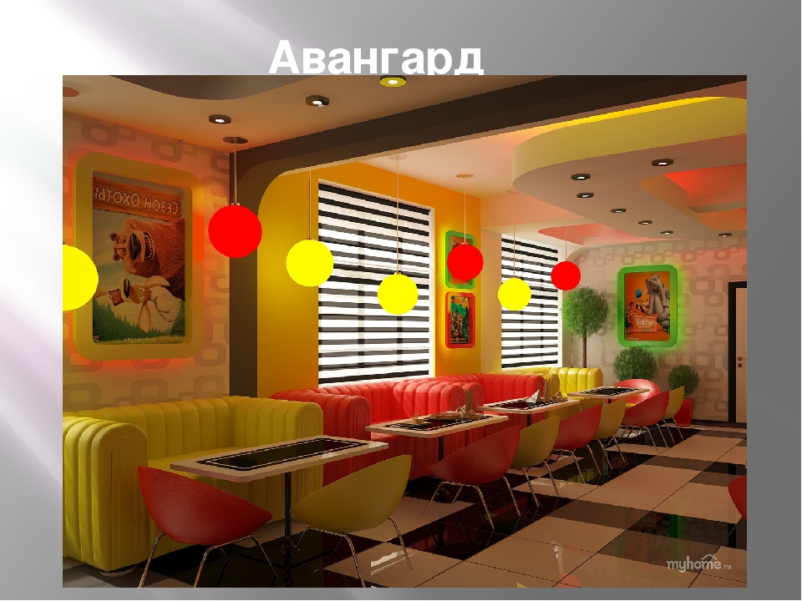

Slide 14
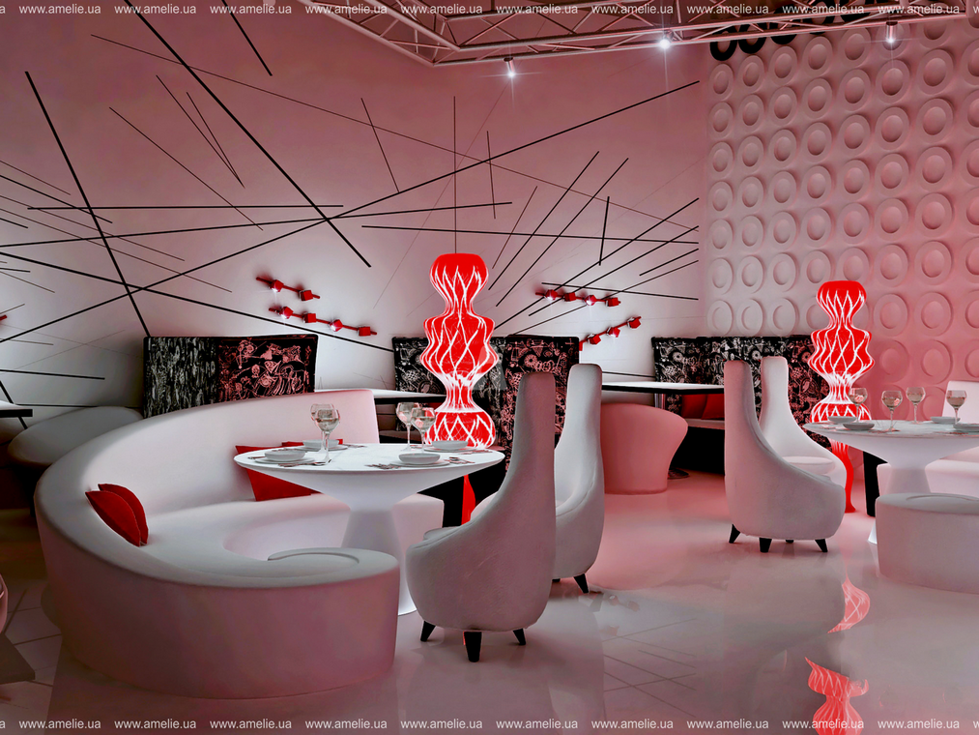
Авангардный интерьер кафе

Slide 15
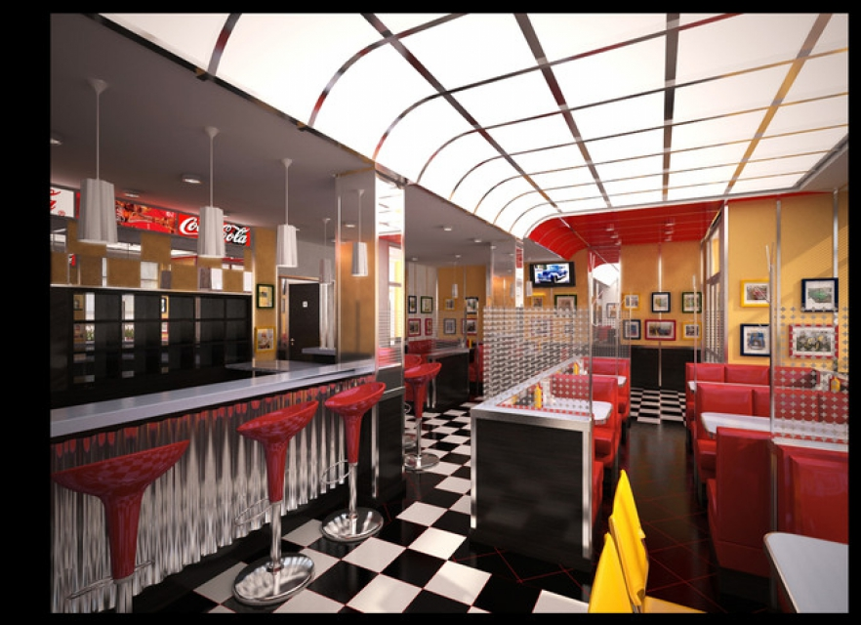
Авангардный стиль

Slide 16
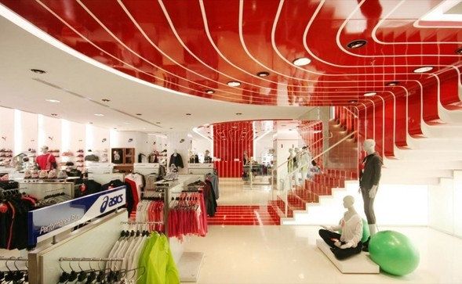
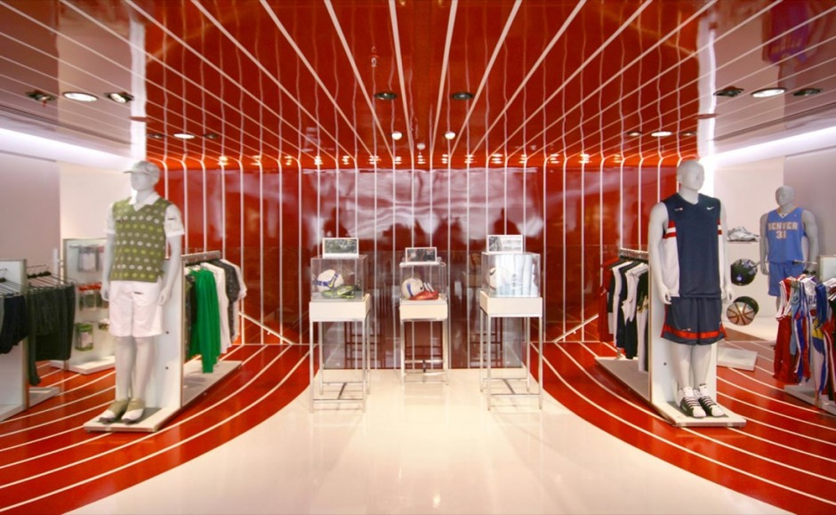
Красный цвет в интерьере магазина

Slide 17
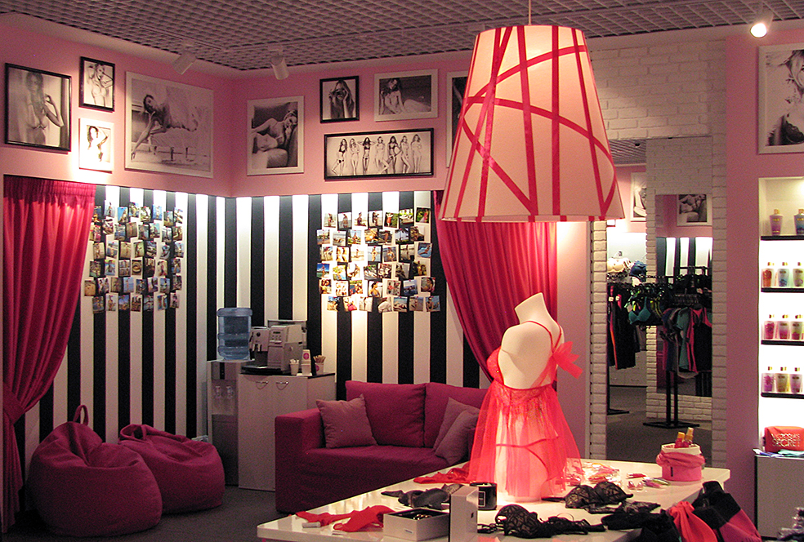
Victoria's Secret

Slide 18
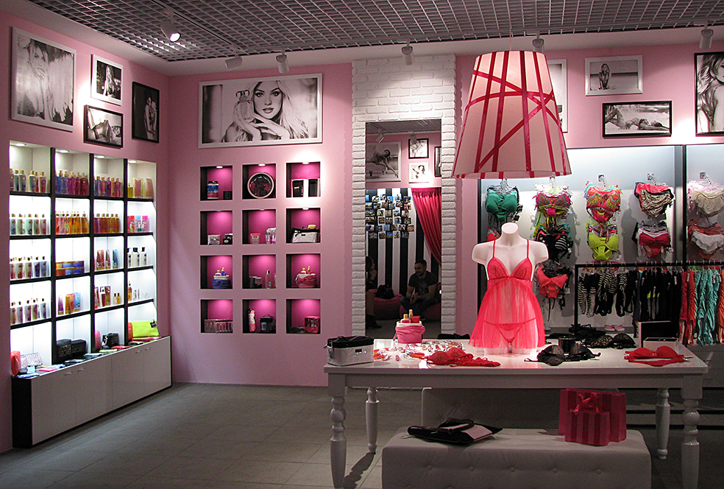

Slide 19
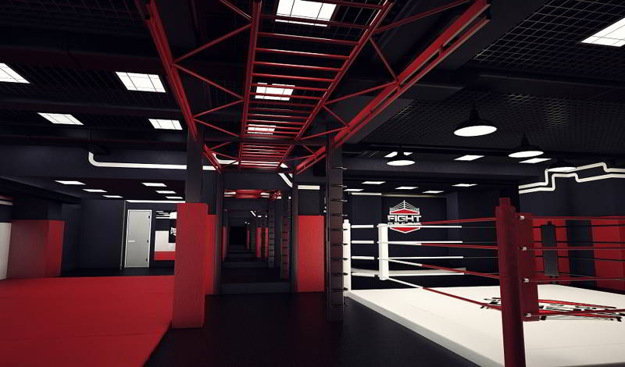
Дизайн фитнес-клуба

Slide 20
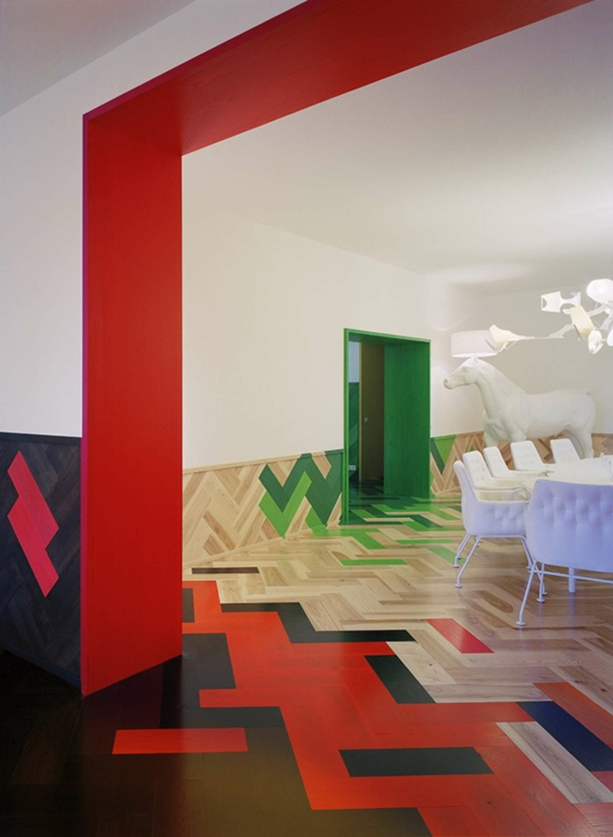
Ярко-красный рисунок паркета

Slide 21
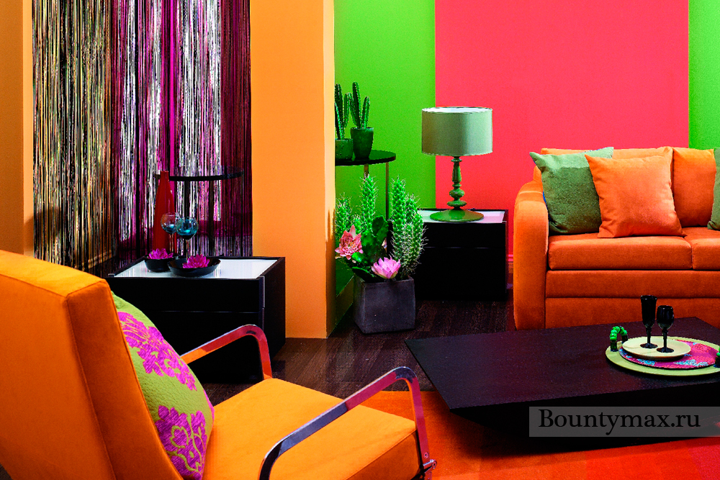
Не существует правильного сочетания цветов, существует лишь удачное сочетание цветов.

Slide 22
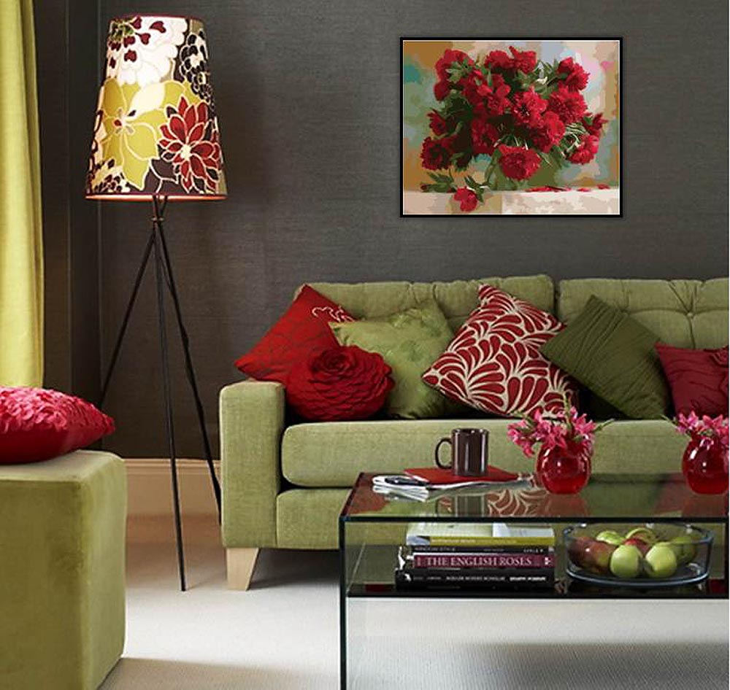
Красный в
качестве
акцента

Slide 23
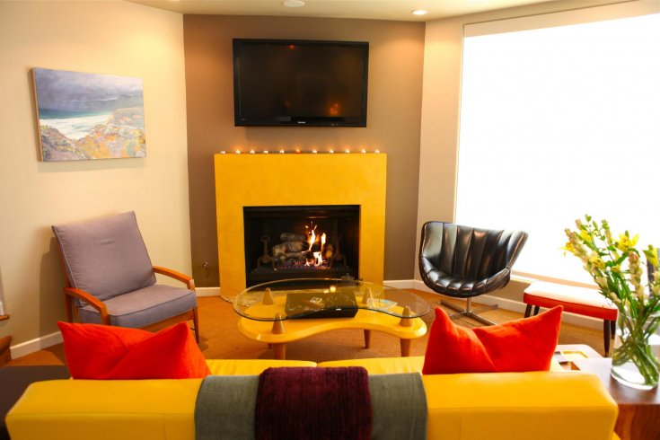
Сочетания «красный-желтый»

Slide 24
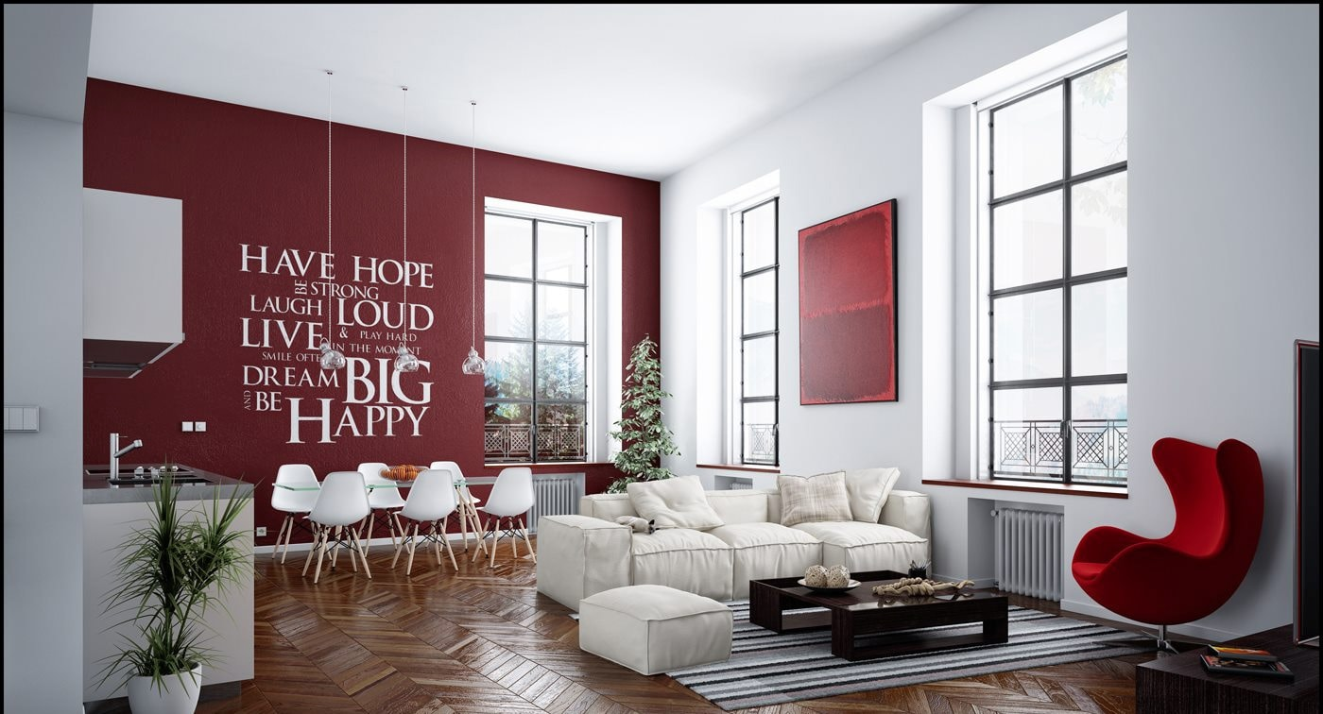
Оттенки красного
Бордовый

Slide 25
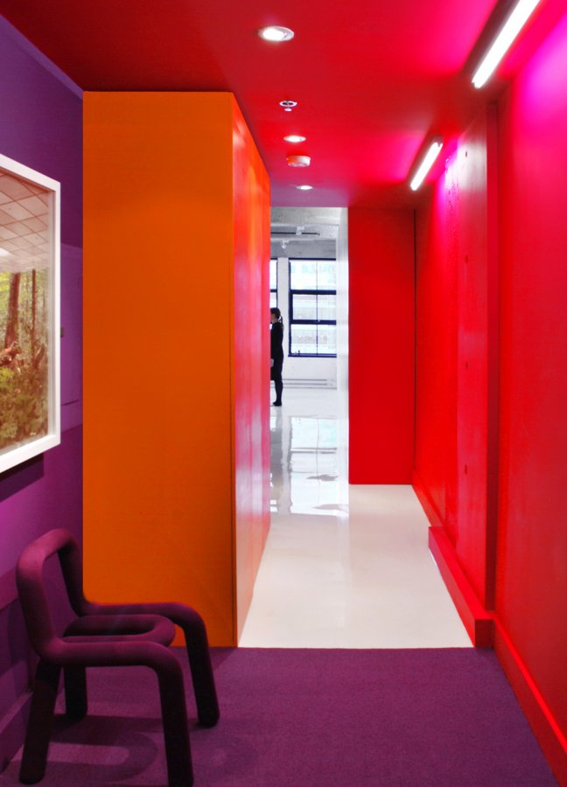
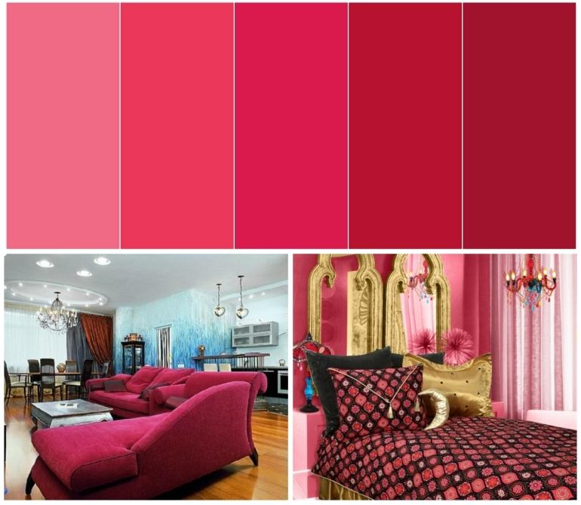
Малиновый цвет

Slide 26
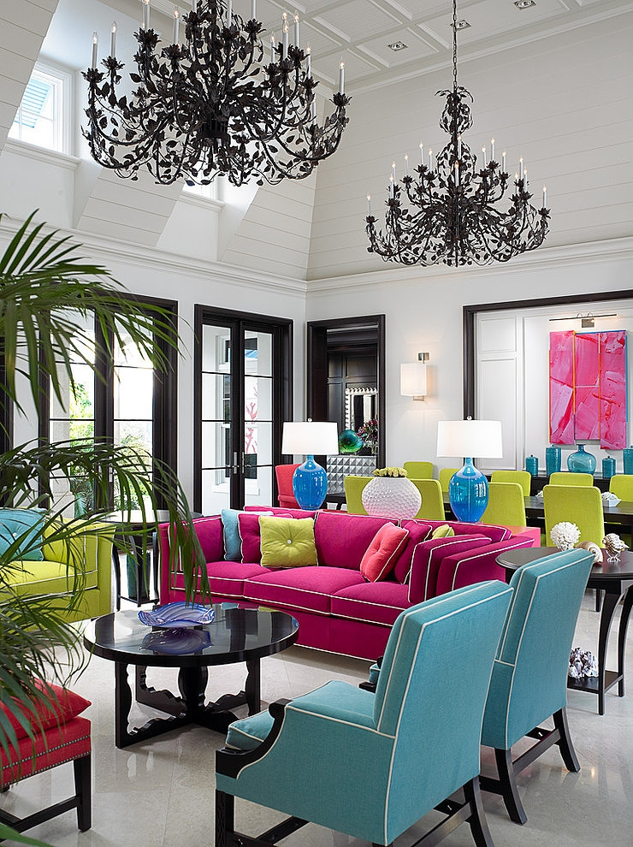
Interior Designers In Miami

Slide 27
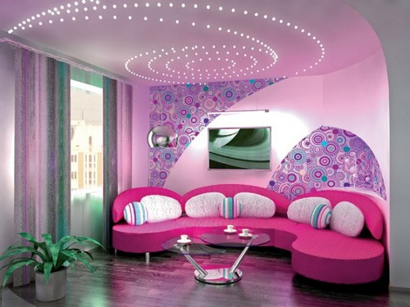

Slide 28
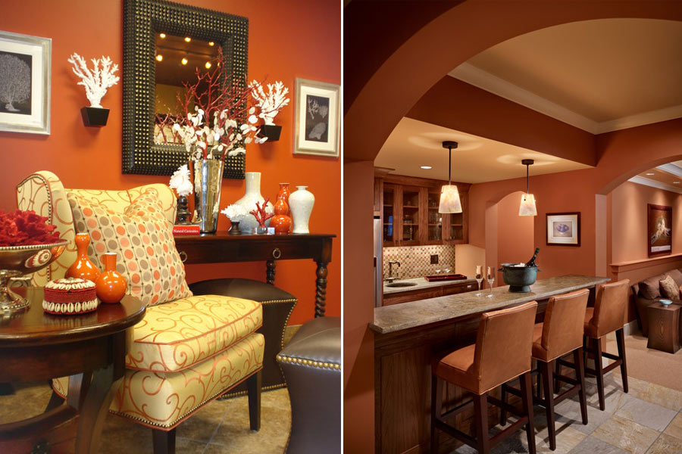
Терракотовый в интерьере

Slide 30
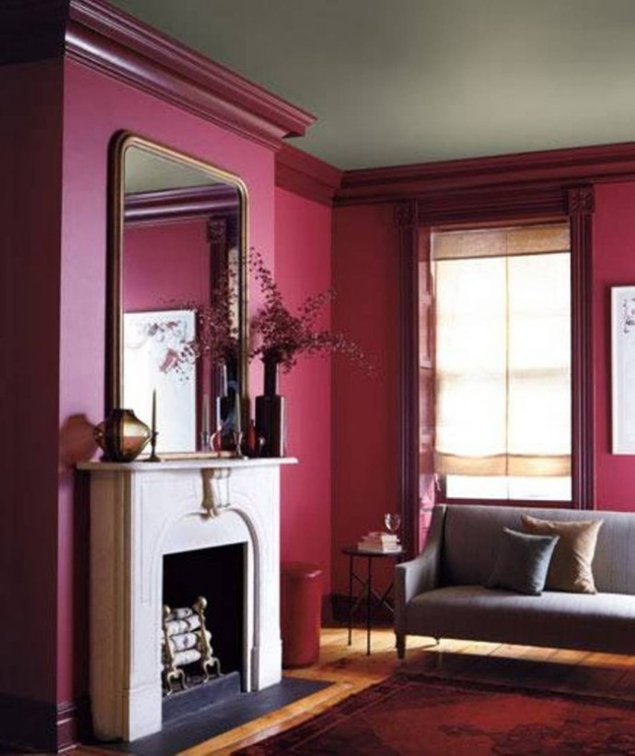
Цвет марсала

Slide 31
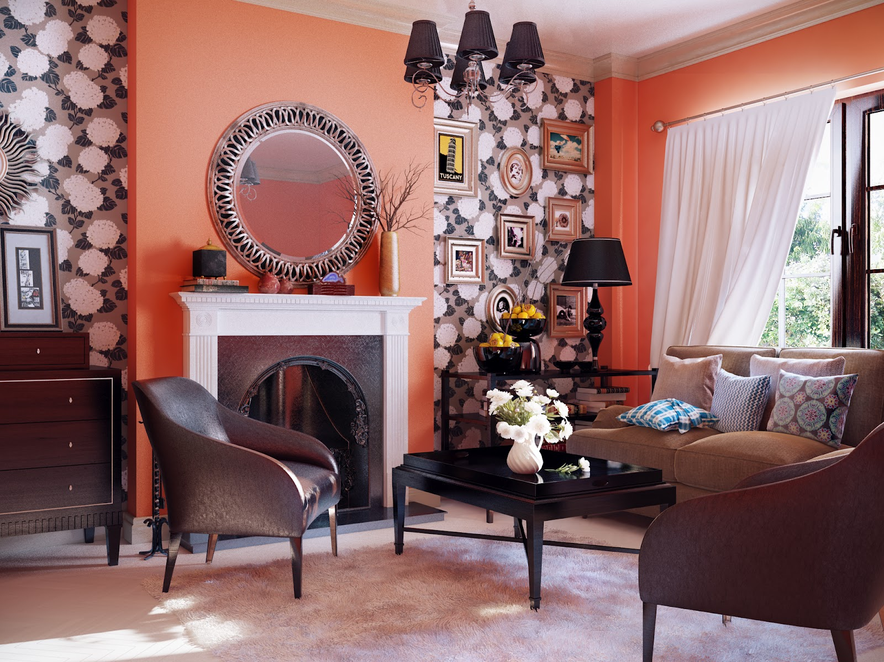
Коралловый цвет в интерьере гостиной

Slide 32
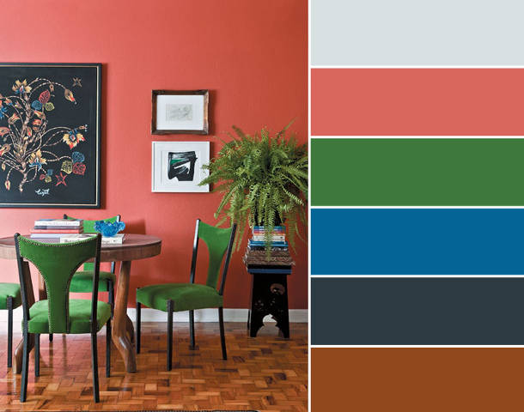
Коралловый цвет в сочетании с другими цветами

Slide 33
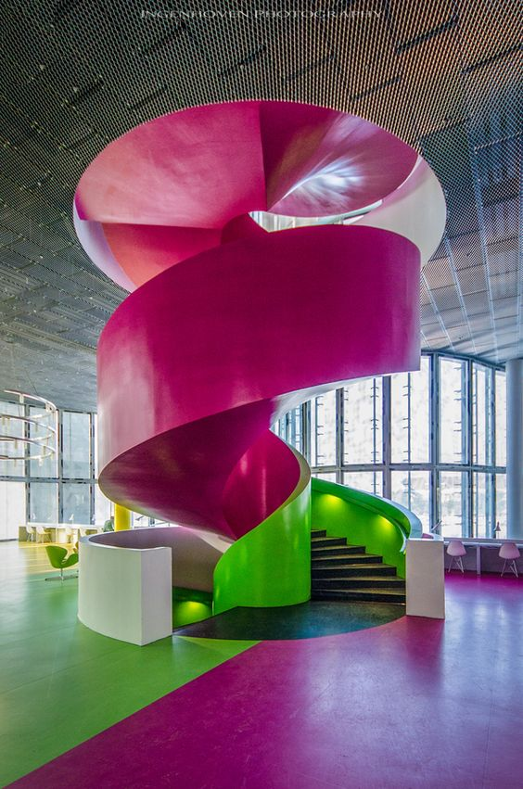

Slide 34
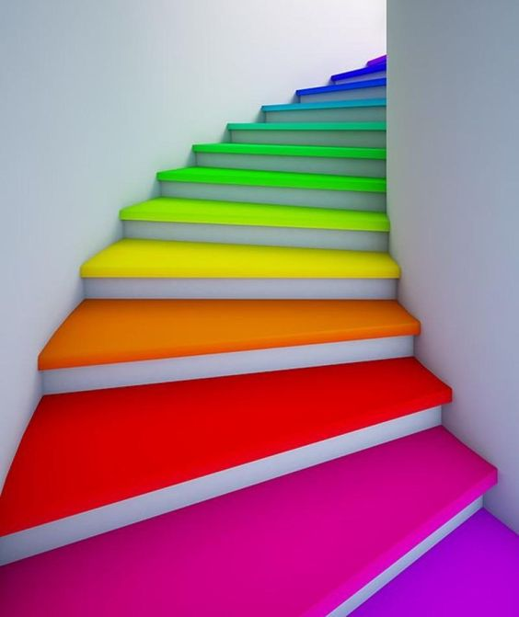

Slide 35
